Slide 1
Caracterizando a atividade de code review no github
Laboratório de medição e experimentação
Laboratório 03
Grupo 01:
Nataniel Geraldo Mendes Peixoto
Nelson de Campos Nolasco
Rubia Coelho de Matos

Slide 2

Interpretação dos resultados

Slide 3
Critérios coleta de dados
Critérios para seleção de PRs submetidos a repositórios:
200 repositórios mais populares do GitHub;
que possuam pelos menos 100 PRs;
com status MERGED ou CLOSED;
com pelo menos uma revisão;
cuja revisão levou pelo menos uma hora.

Slide 4
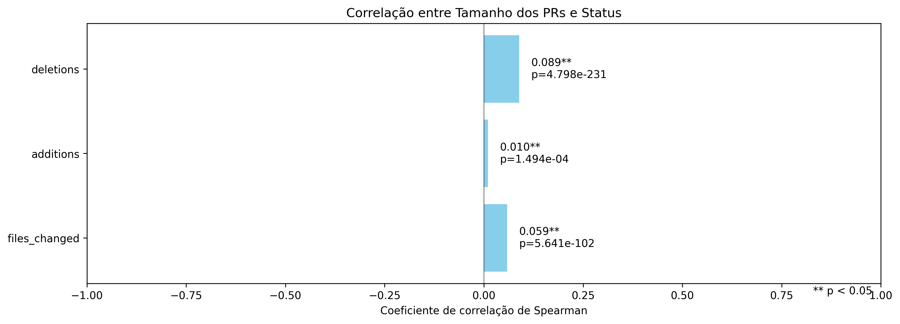
RQ01 - Relação entre o tamanho dos PRs e o feedback final das revisões
Número de arquivos alterados x status
- Coeficiente de correlação: 0.0588
- P-valor: 5.6406e-102
- Interpretação: Insignificante
- Estatisticamente significativo: Sim
Linhas adicionadas x status
- Coeficiente de correlação: 0.0104
- P-valor: 1.4940e-04
- Interpretação: Insignificante
- Estatisticamente significativo: Sim
Linhas removidas x status
- Coeficiente de correlação: 0.0889
- P-valor: 4.7984e-231
- Interpretação: Insignificante
- Estatisticamente significativo: Sim

Slide 5
RQ01 - Relação entre o tamanho dos PRs e o feedback final das revisões
Estatísticas descritivas (medianas):
- PRs mesclados (MERGED):
- Arquivos alterados: 2.00
- Linhas adicionadas: 18.00
- Linhas removidas: 5.00
- PRs fechados sem merge (CLOSED):
- Arquivos alterados: 2.00
- Linhas adicionadas: 18.00
- Linhas removidas: 2.00
Estatísticas descritivas (média):
- PRs mesclados (MERGED):
- Arquivos alterados: 8.95
- Linhas adicionadas: 287.06
- Linhas removidas: 5.00
- PRs fechados sem merge (CLOSED):
- Arquivos alterados: 19.88
- Linhas adicionadas: 814.51
- Linhas removidas: 930.39

Slide 6
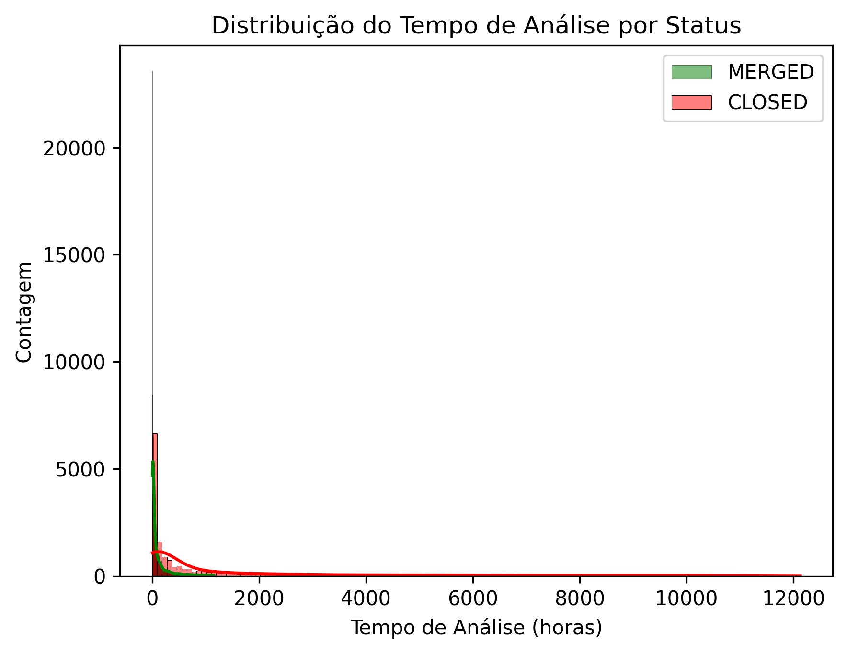
RQ02 - Relação entre o tempo de análise dos PRs e o feedback final das revisões
- Coeficiente de correlação: -0.2376
- P-valor: 0.0000e+00
- Interpretação: Fraca
- Estatisticamente significativo: Sim
- PRs mesclados (MERGED): 30.54 horas
- PRs fechados sem merge (CLOSED): 226.54 horas

Slide 7
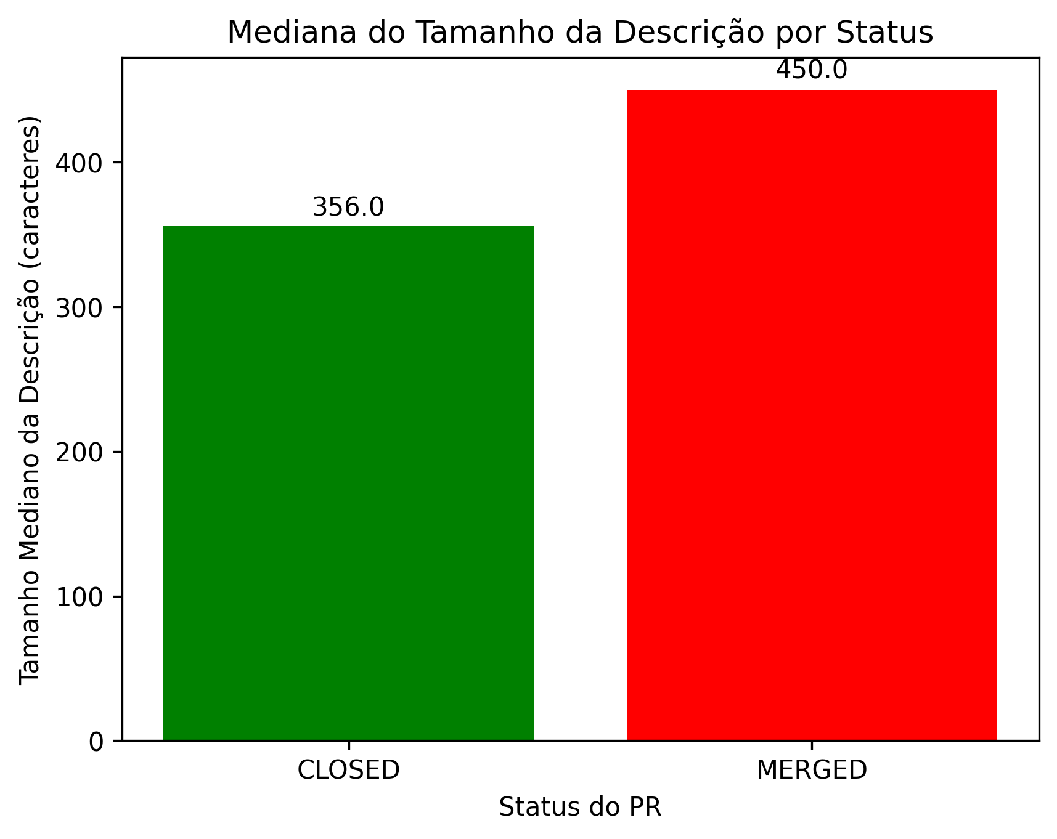
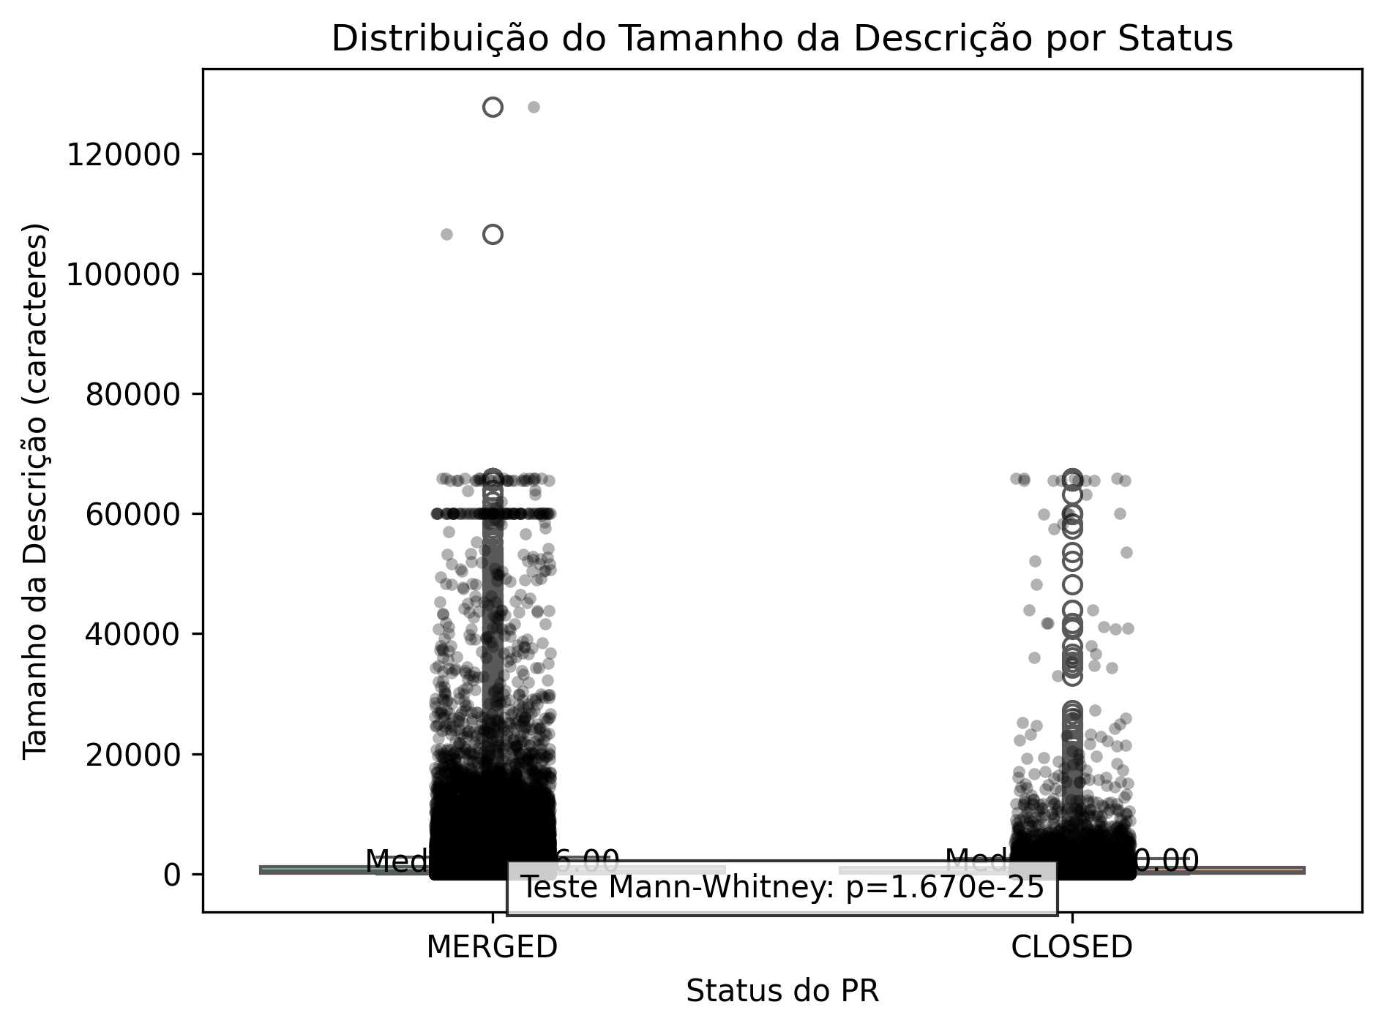
RQ03 - Relação entre a descrição dos PRs e o feedback final das revisões
- Coeficiente de correlação: 0.0286
- P-valor: 1.6337e-25
- Interpretação: Insignificante
- Estatisticamente significativo: Sim
- PRs mesclados (MERGED): 450.00 caracteres
- PRs fechados sem merge (CLOSED): 356.00 caracteres

Slide 8
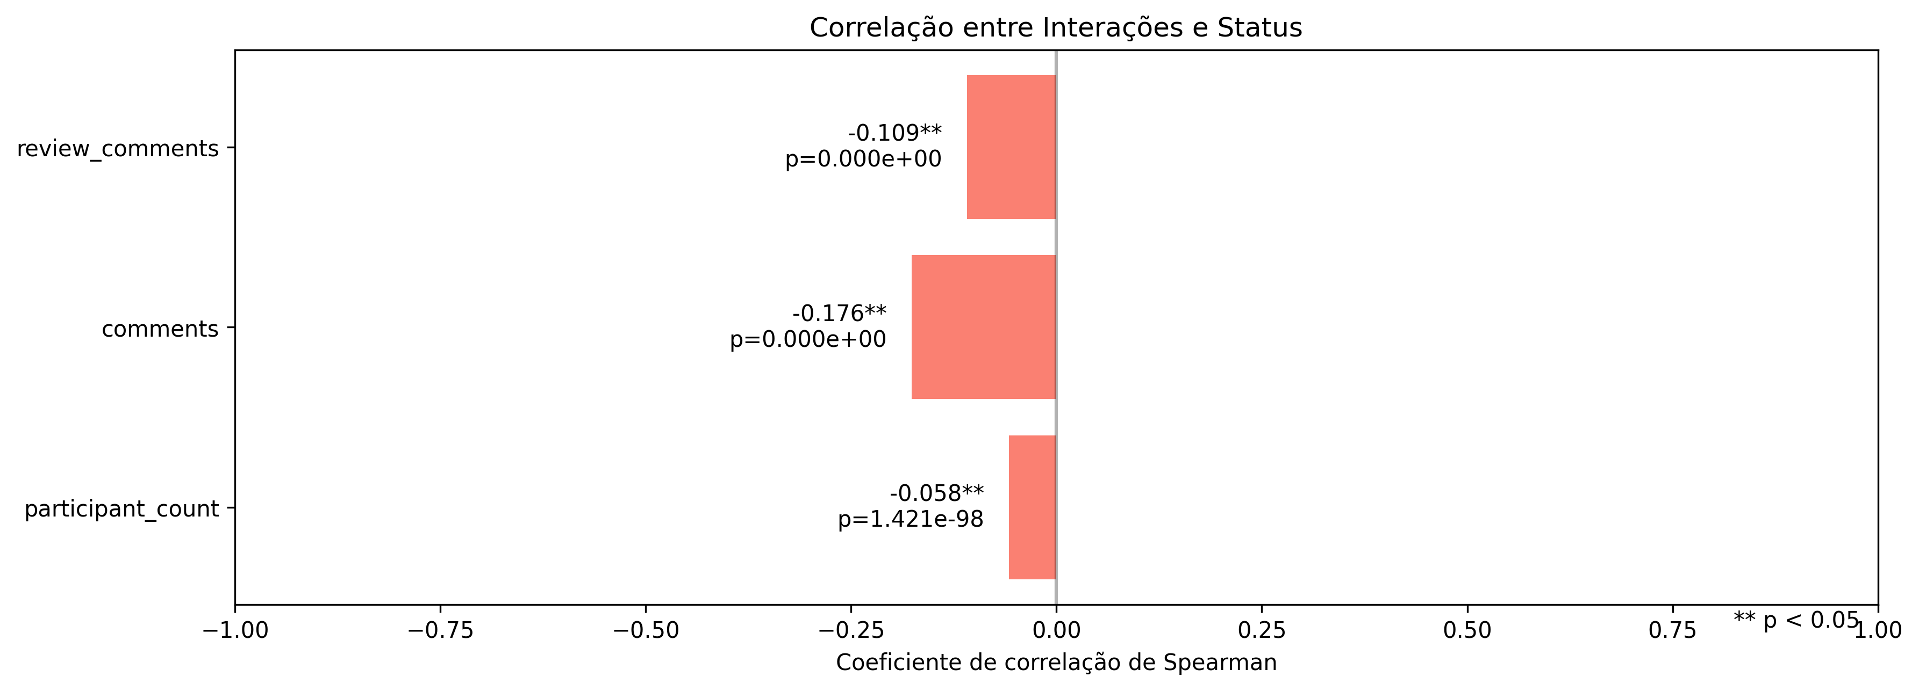
RQ04 - Relação entre as interações nos PRs e o feedback final das revisões
Número participantes x status
- Coeficiente de correlação: -0.0578
- P-valor: 1.4209e-98
- Interpretação: Insignificante
- Estatisticamente significativo: Sim
Número comentários x status
- Coeficiente de correlação: -0.1762
- P-valor: 0.0000e+00
- Interpretação: Fraca
- Estatisticamente significativo: Sim
Número comentários revisão x status
- Coeficiente de correlação: -0.1090
- P-valor: 0.0000e+00
- Interpretação: Fraca
- Estatisticamente significativo: Sim

Slide 9
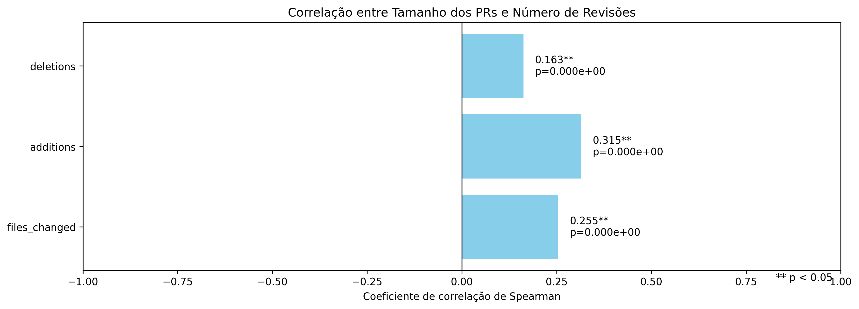
RQ05 - Relação entre o tamanho dos PRs e o número de revisões realizadas
Arquivos alterados x nº revisões
- Coeficiente de correlação: 0.2550
- P-valor: 0.0000e+00
- Interpretação: Fraca
- Estatisticamente significativo: Sim
Linhas adicionadas x nº revisões
- Coeficiente de correlação: 0.3150
- P-valor: 0.0000e+00
- Interpretação: Moderada
- Estatisticamente significativo: Sim
Linhas removidas x nº revisões
- Coeficiente de correlação: 0.1627
- P-valor: 0.0000e+00
- Interpretação: Fraca
- Estatisticamente significativo: Sim

Slide 10
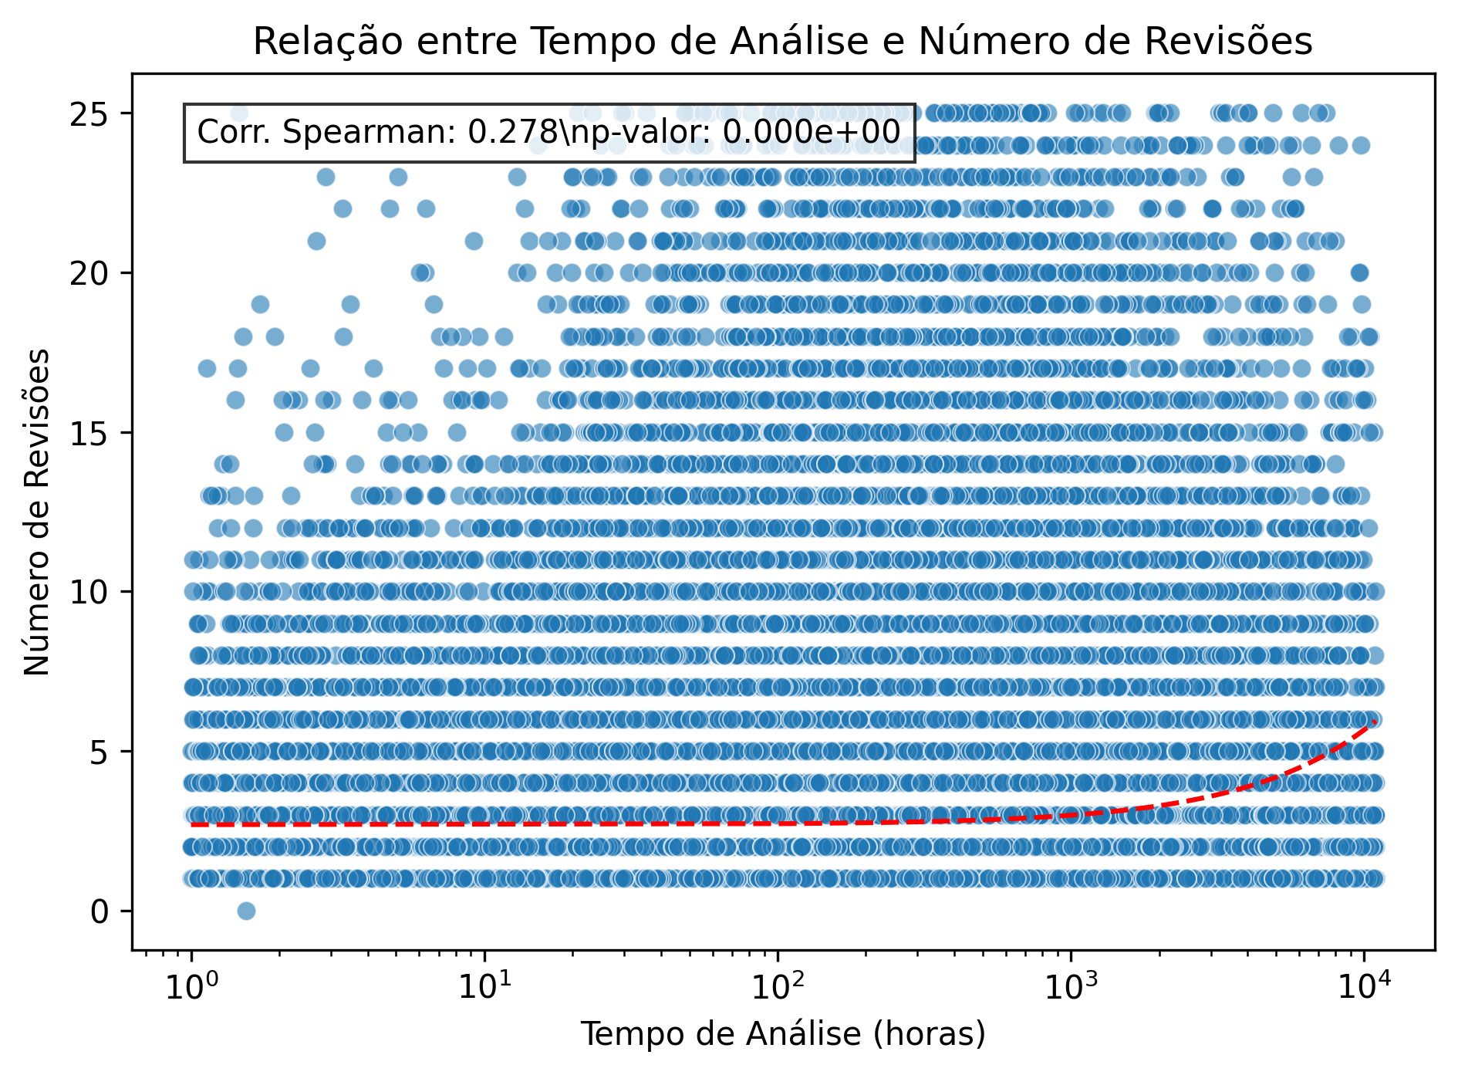
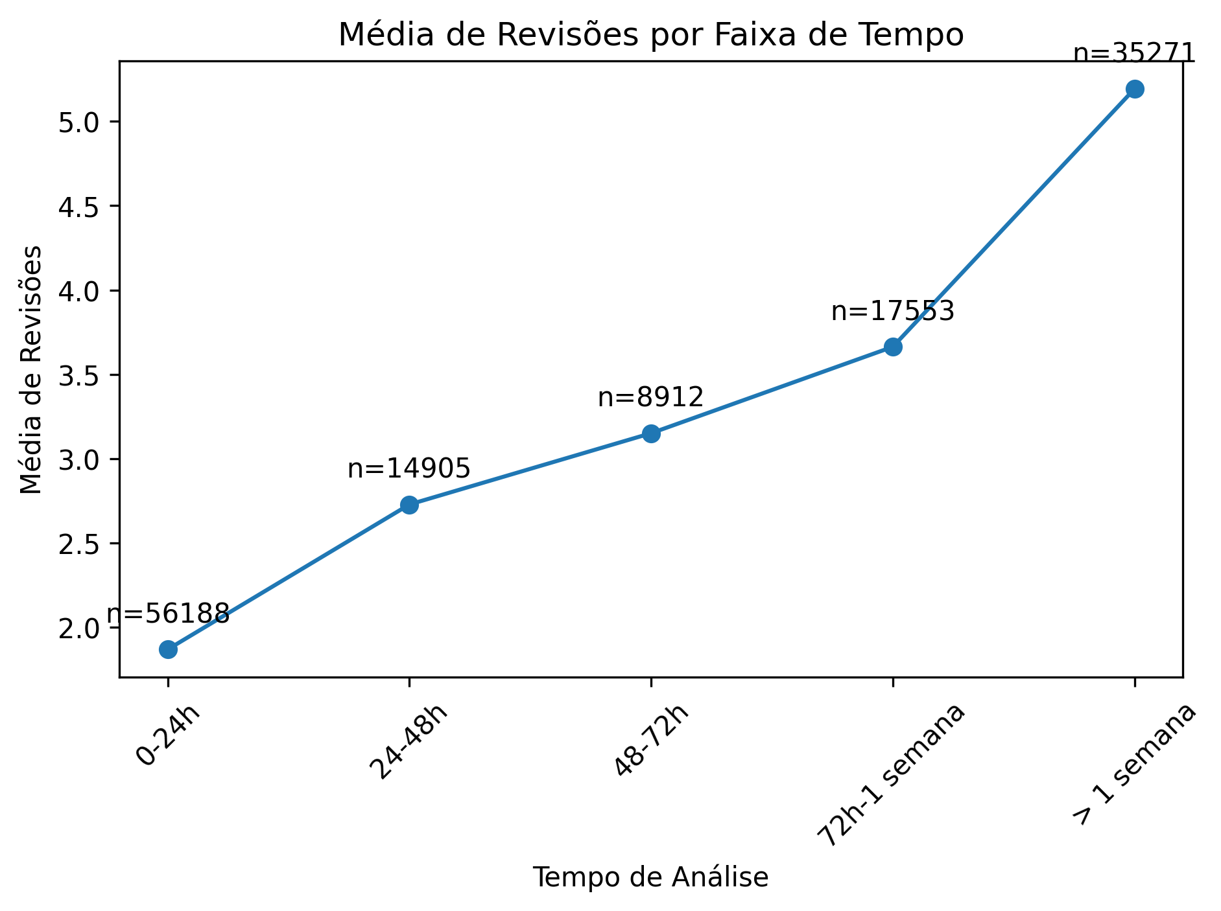
RQ06 - Relação entre tempo de análise dos PRs e o número de revisões
Tempo de análise x nº revisões
- Coeficiente de correlação: 0.2877
- P-valor: 0.0000e+00
- Interpretação: Fraca
- Estatisticamente significativo: Sim

Slide 11
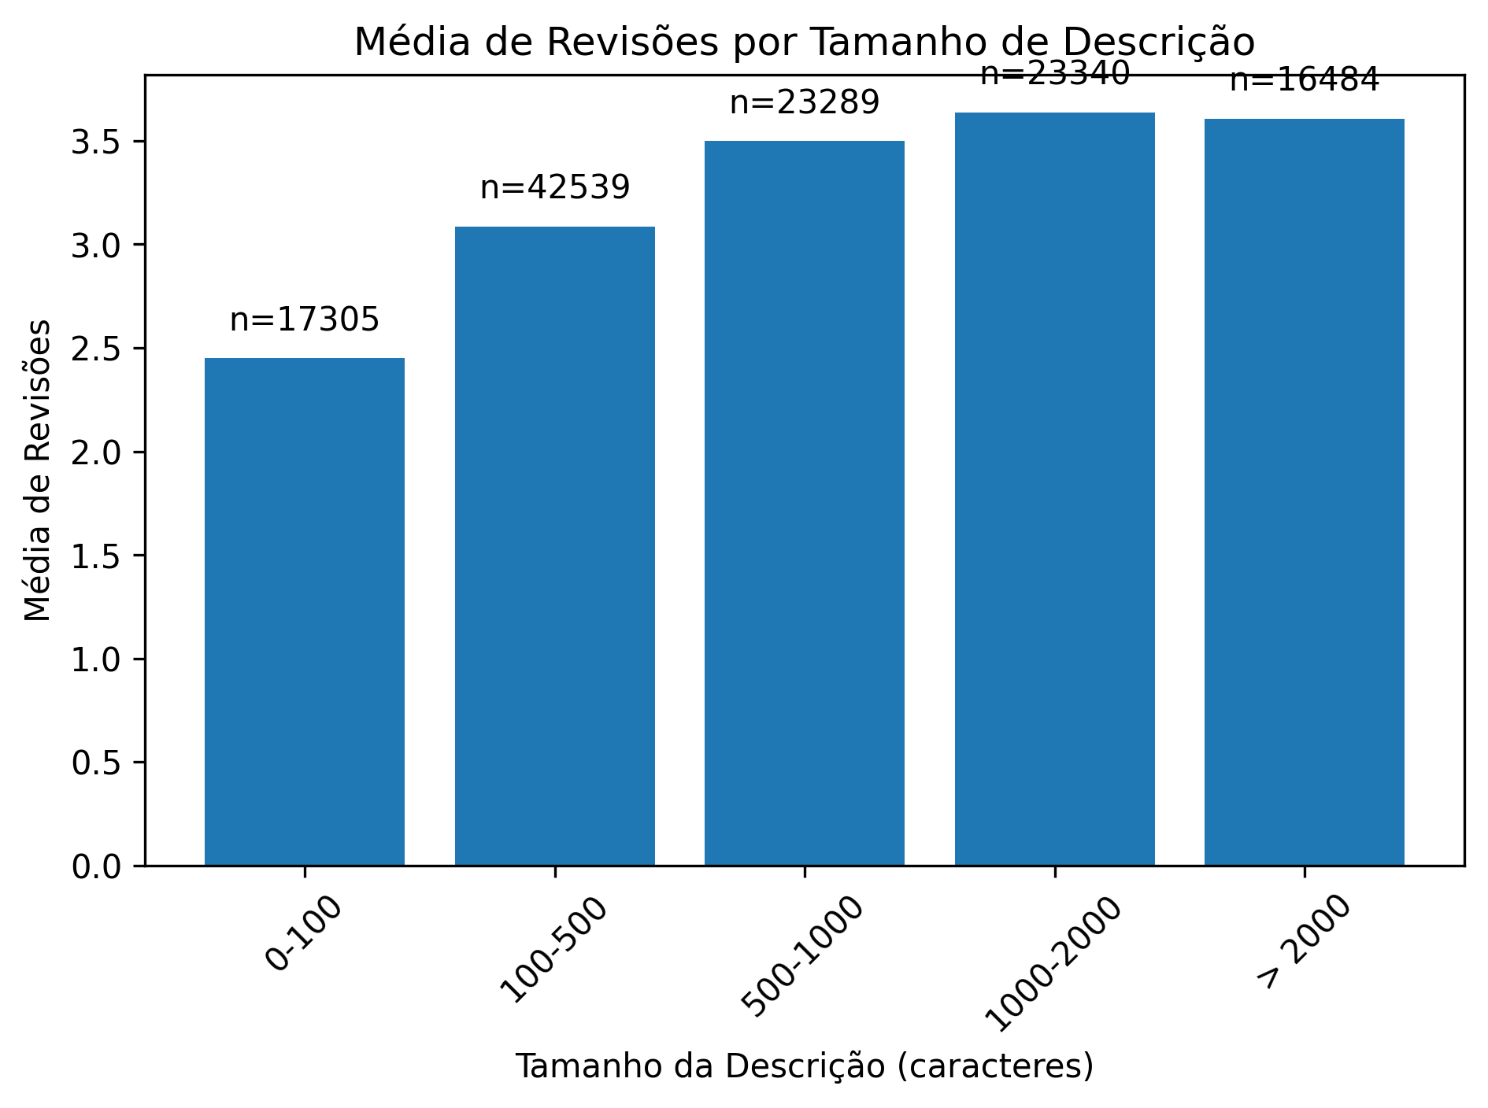
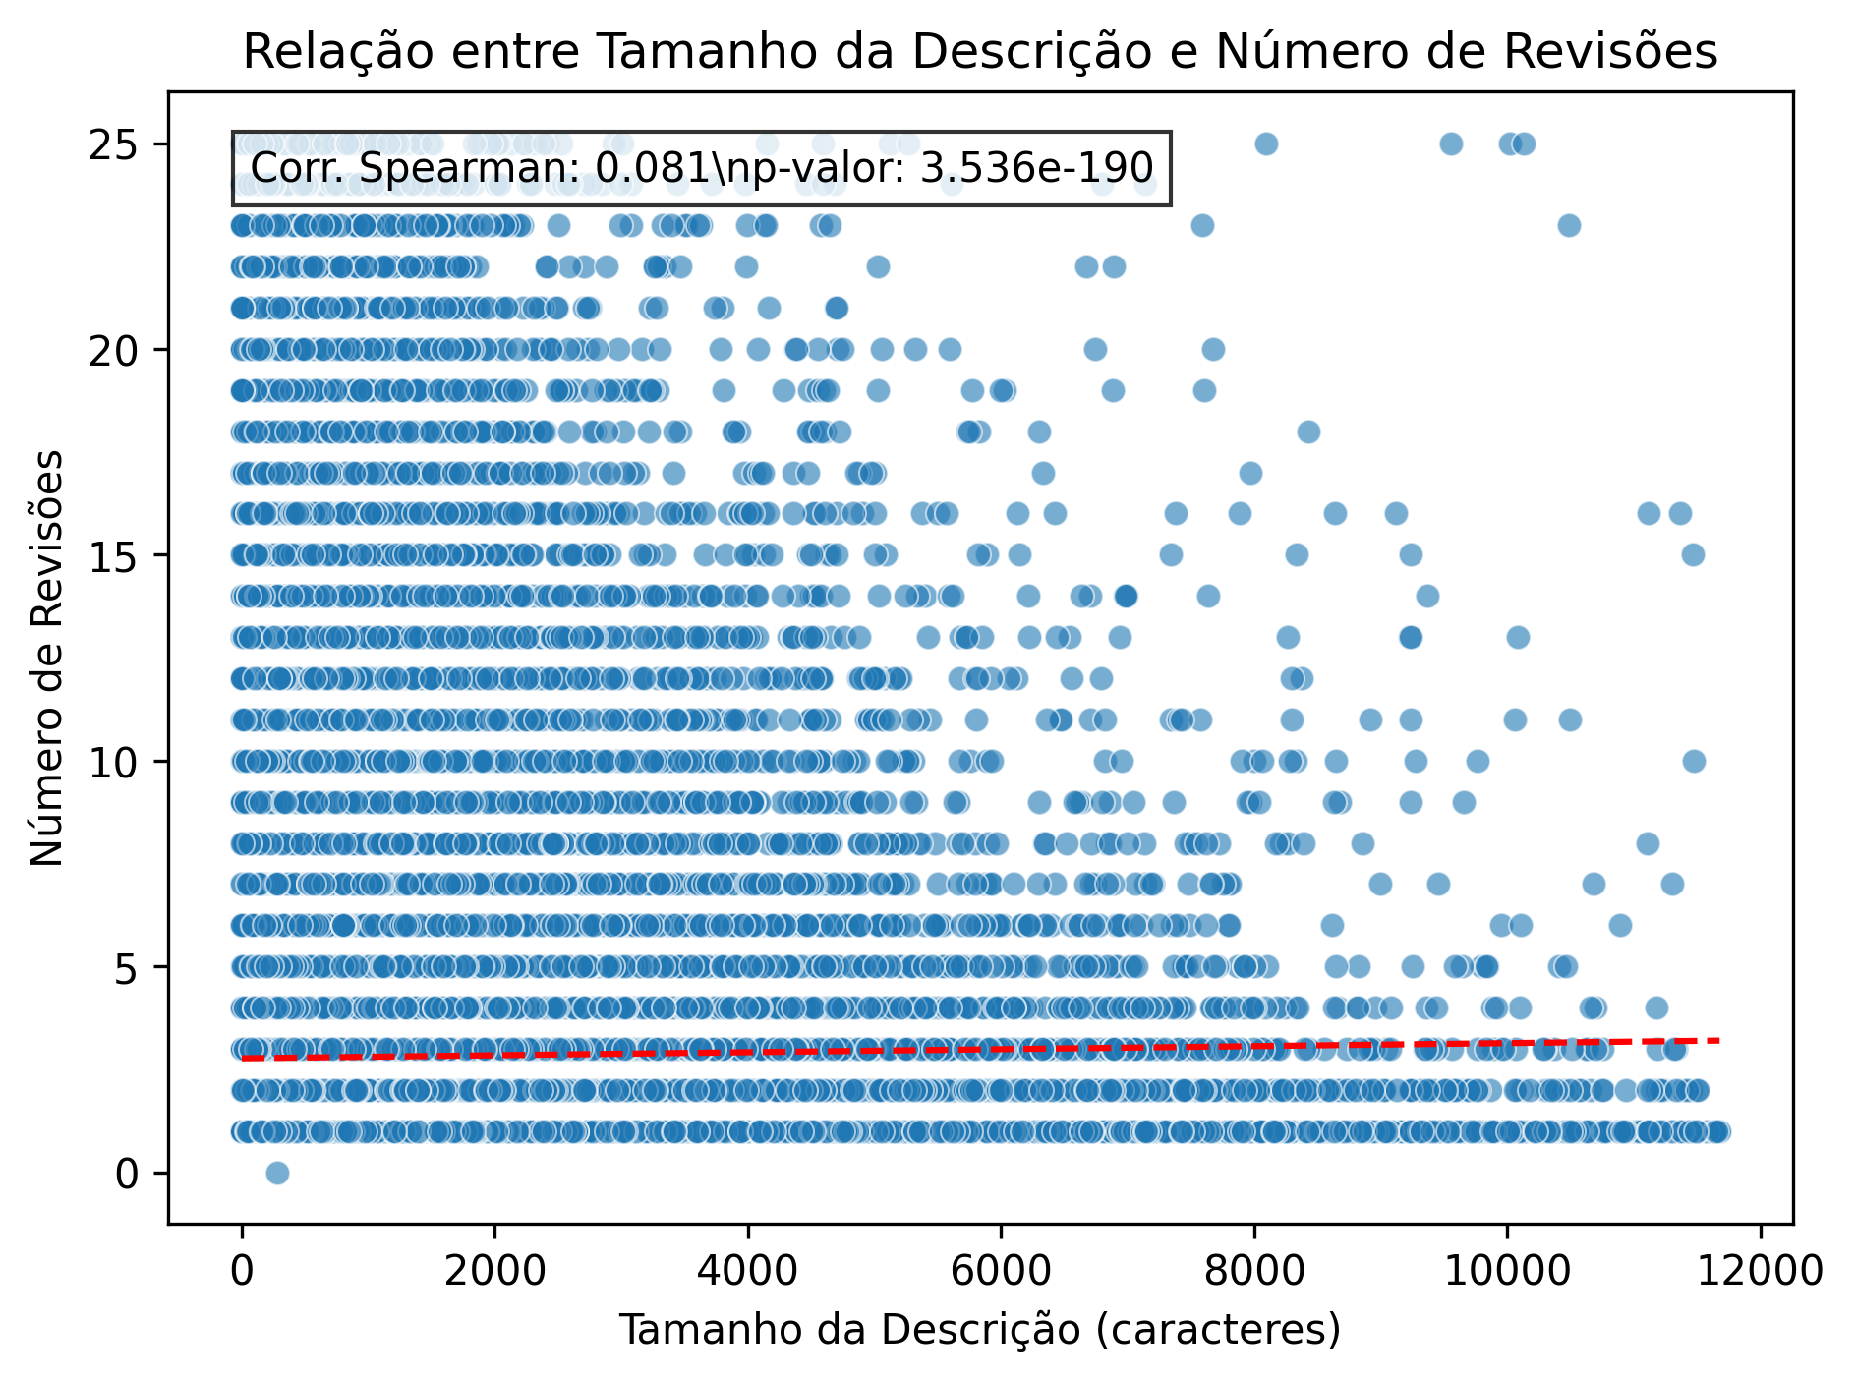
RQ07 - Relação entre a descrição dos PRs e o número de revisões realizadas
Tamanho da descrição x nº revisões
- Coeficiente de correlação: 0.0751
- P-valor: 2.7356e-165
- Interpretação: Insignificante
- Estatisticamente significativo: Sim

Slide 12
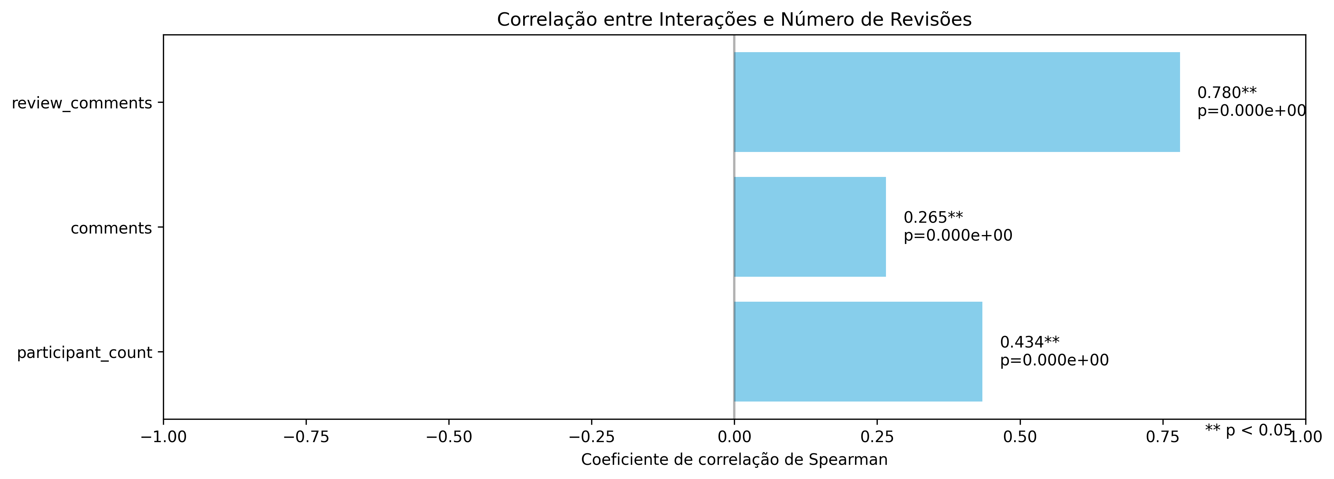
RQ08 - Relação entre as interações nos PRs e o número de revisões realizadas
Nº participantes x nº revisões
- Coeficiente de correlação: 0.4342
- P-valor: 0.0000e+00
- Interpretação: Moderada
- Estatisticamente significativo: Sim
Nº comentários x nº revisões
- Coeficiente de correlação: 0.2654
- P-valor: 0.0000e+00
- Interpretação: Fraca
- Estatisticamente significativo: Sim
Nº comentários de revisão x nº revisões
- Coeficiente de correlação: 0.7801
- P-valor: 0.0000e+00
- Interpretação: Muito forte
- Estatisticamente significativo: Sim

Slide 13
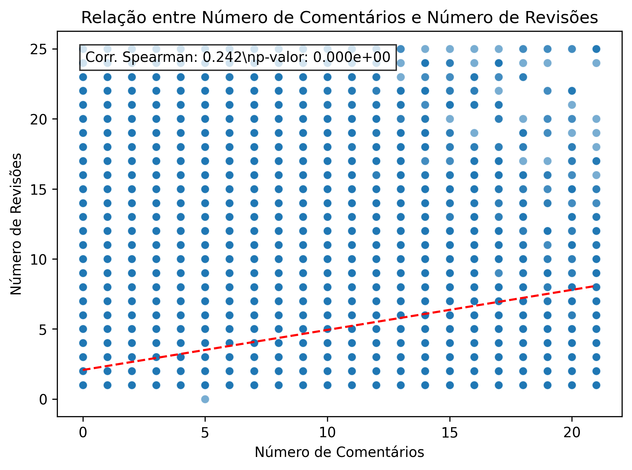
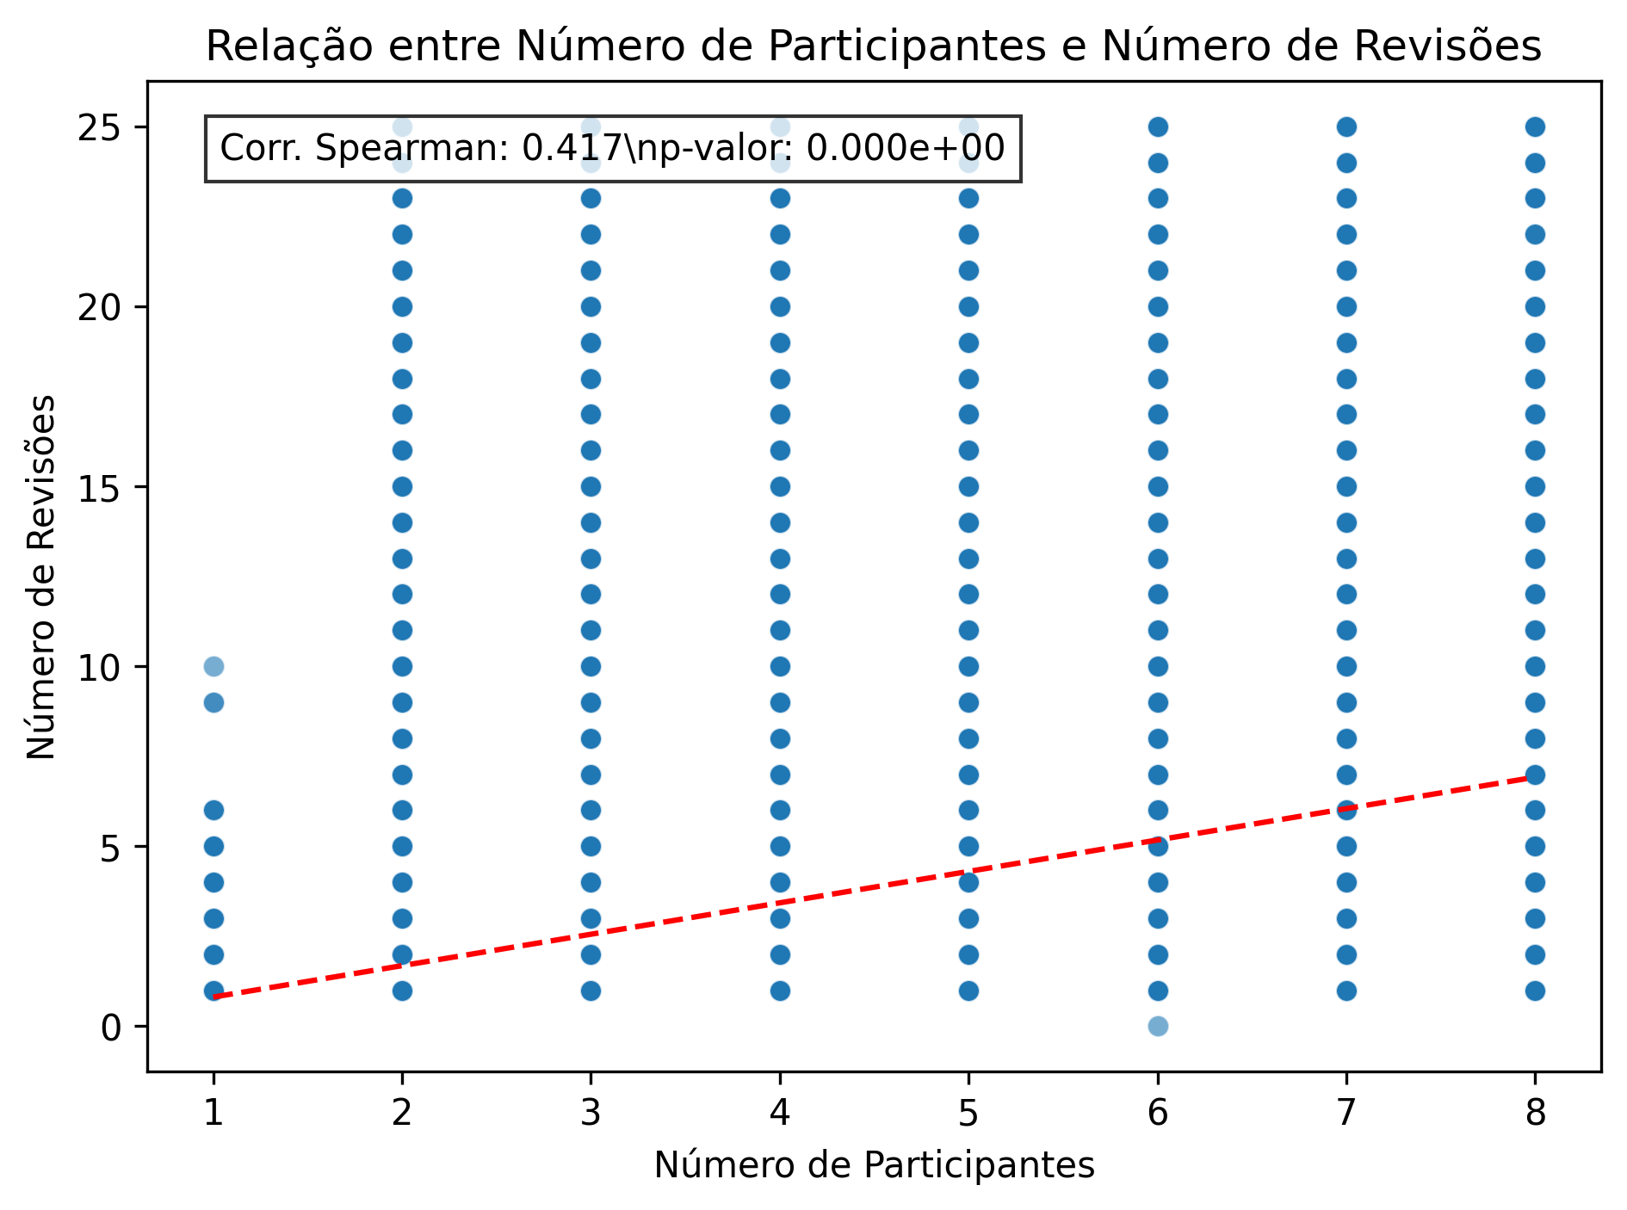
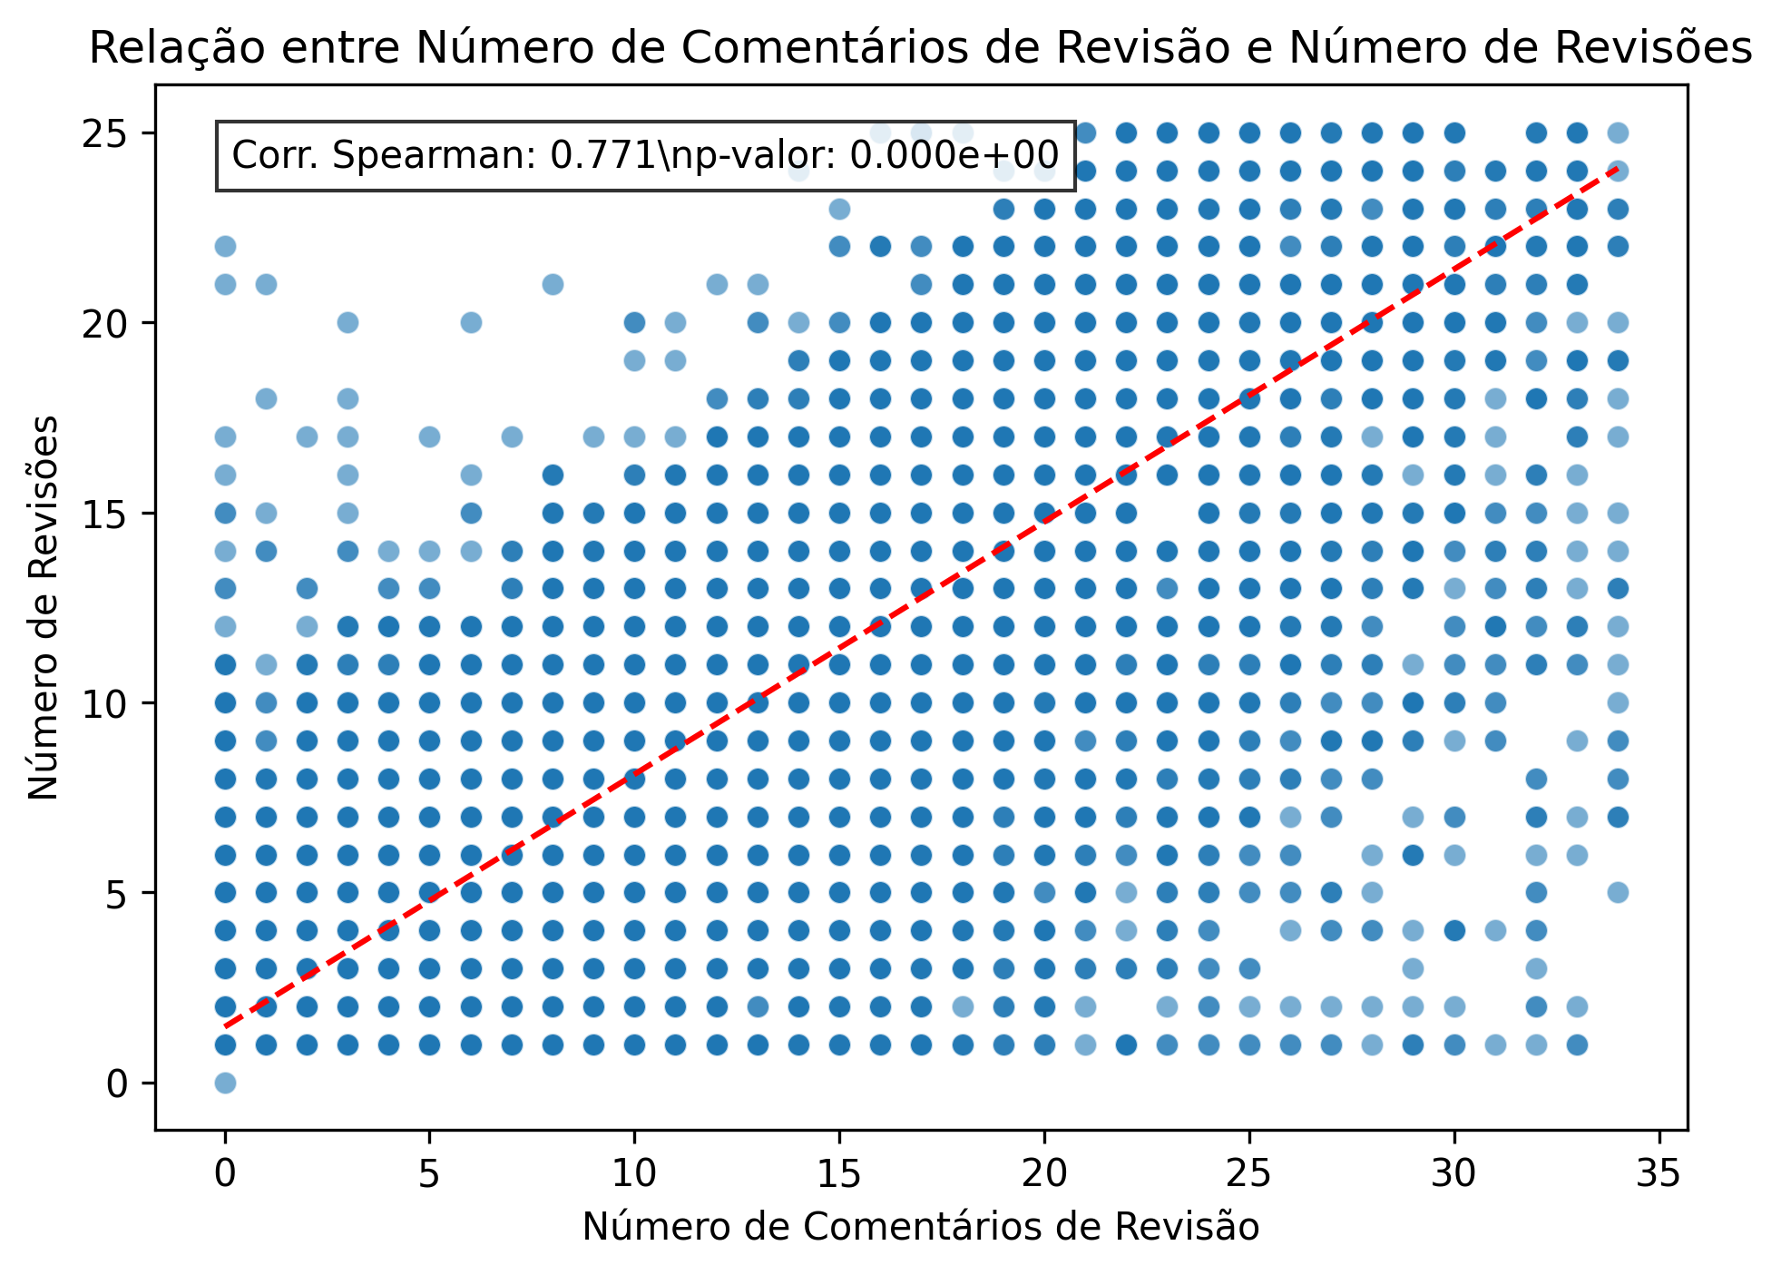
RQ08 - Relação entre as interações nos PRs e o número de revisões realizadas

Slide 14
Hipóteses informais
RQ 01: Relação entre o tamanho dos PRs e o feedback final das revisões.
Hipótese: PRs menores têm maior probabilidade de serem aprovados.
Os resultados não suportam completamente nossa hipótese. A correlação entre o tamanho do PR e sua aprovação não foi tão forte ou significativa como esperávamos.
RQ 02: Relação entre o tempo de análise dos PRs e o feedback final das revisões
Hipótese: PRs que levam mais tempo para serem analisados têm menor probabilidade de serem aprovados.
Os resultados suportam nossa hipótese. PRs que levam mais tempo para serem analisados têm menor probabilidade de serem aprovados.
RQ 03: Relação entre a descrição dos PRs e o feedback final das revisões
Hipótese: PRs com descrições mais detalhadas têm maior probabilidade de serem aprovados.
Os resultados suportam nossa hipótese. PRs com descrições mais detalhadas têm maior probabilidade de serem aprovados.
RQ 04: Relação entre as interações nos PRs e o feedback final das revisões
Hipótese: PRs com mais interações têm maior probabilidade de serem aprovados.
Os resultados não suportam nossa hipótese. As correlações entre as métricas de interação e a aprovação do PR não foram tão fortes ou significativas como esperávamos.

Slide 15
Hipóteses informais
RQ 05: Relação entre o tamanho dos PRs e o número de revisões realizadas
Hipótese: PRs maiores requerem mais revisões.
Os resultados suportam nossa hipótese. PRs maiores tendem a requerer mais revisões, possivelmente porque contêm mais código a ser analisado e mais problemas potenciais a serem identificados.
RQ 06: Relação entre o tempo de análise dos PRs e o número de revisões realizadas
Hipótese: PRs que levam mais tempo para serem analisados têm mais revisões.
Os resultados suportam nossa hipótese. PRs que levam mais tempo para serem analisados têm mais revisões, possivelmente porque revisões adicionais são necessárias para resolver problemas identificados.
RQ 07: Relação entre a descrição dos PRs e o número de revisões realizadas
Hipótese: PRs com descrições mais detalhadas têm menos revisões.
Os resultados não suportam nossa hipótese. A correlação entre o tamanho da descrição e o número de revisões não foi negativa ou significativa como esperávamos.
RQ 08: Relação entre as interações nos PRs e o número de revisões realizadas
Hipótese: PRs com mais interações têm mais revisões.
Os resultados suportam nossa hipótese. PRs com mais interações têm mais revisões, possivelmente porque cada revisão gera comentários e discussões que podem levar a revisões adicionais.

Slide 16
Conclusão
Com base nos resultados, podemos sugerir as seguintes práticas para melhorar a aprovação de PRs:
Manter os PRs pequenos, afetando poucos arquivos e com poucas linhas alteradas.
Incluir descrições detalhadas e claras, explicando o propósito e o contexto do PR.
Promover interações construtivas durante o processo de revisão, respondendo prontamente aos comentários.
Evitar PRs que levem muito tempo para serem analisados, dividindo mudanças grandes em PRs menores e mais focados.
Esperamos que estes insights ajudem desenvolvedores e mantenedores de projetos open source a otimizar seus processos de code review, melhorando a qualidade do código e a experiência dos contribuidores.

Slide 17


